Slide 1
Zaštita životne sredine od građevinskih materijala
I4

Slide 2
Kako nastaje gradjevinski otpad?
Gradjevinski otpad nastaje prilikom izrade gradjevinskih proizvoda ili poluproizvoda, gradnje, rusenja i rekonstrukcije objekata. Materijali koji se javljaju u gradjevinskom otpadu zavise od radova koji se izvode i mogu biti:
zemljani radovi / iskop tla – zemlja,pijesak,sljunak,glina,ilovaca,kamen;
niskogradnja – bitumen (asfalt) ili cementom vezani materijal, pijesak, sljunak, drobljeni kamen;
visokogradnja – beton,opeka,gips,plinobeton,prirodni kamen;
mijesani gradjevinski otpad – drvo,plastika,papir,karton,metal,kablovi,boje i lakovi,sut.
Sut nastaje nakon rusenja ili rekonstrukcije objekata.Pod sutom se podrazumijeva djelovi zidova,betona,keramickihplocica ,crepova ,stolarija,elektrodjelovima I drugo.Cisti sut ,bez kabala,plastike,metala I drva moguce je reciklirati I kvalitetan gradjevinski materijal. Materije poput kabala I metala treba odvojeno prikupljati I proslediti preduzecima koje se bave recikliranjem istih. Sam sut moze biti I opasan za ljudsko zdravlje. Sastav gradjevinskog otpada zavisi od toga da li se rusi postojesi ili gradi novi objekat, kao i od podrucja gdje se gradi – pored opeke i betona koji su sve vise zastupljeni u savremenoj gradnji, na jugu Crne Gore kao gradjevinski materijal vise je zastupljen kamen, a na sjeveru drvo. Glavni cilj upravljanja gradjevinskog otpada je uspostavljanje odrzivog sistema upravljanja gradjevinskog otpada,pracenja kolicina,vrsta I sastava gradjevinskog otpada,izbjegavanje i prevencije,nastajanje otpada,smanjivanje kolicine koje se odlazu,odvajanje I zbrinjavanje svih vrsta gradjevinskog otpada koji sadrzi opasne materije.

Slide 3
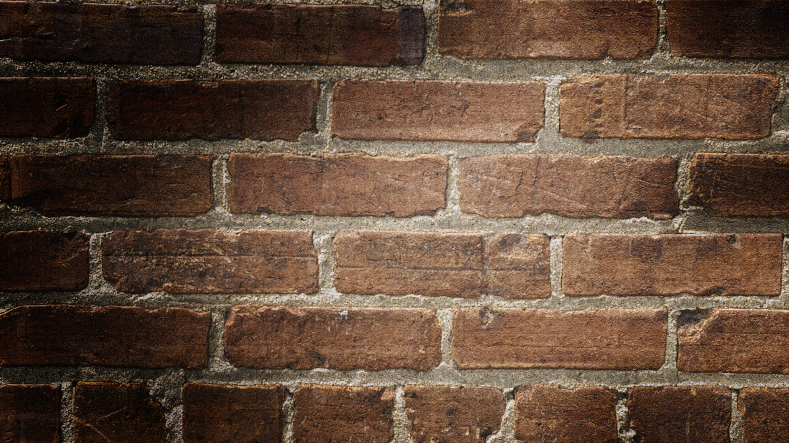
Uticaj na životnu sredinu
Posledica uticaja građevinarstva i zagađivanja životne sredine jeste i povećanje ugrožavanja ljudske bezbednosti, jer životna sredina je osnovna matrica života čoveka, kao i svih drugih živih bića

Slide 4
Opeka je najrasprostranjeniji građevni materijal na našim prostorima. Lako je dostupna, prihvaćena i ne iziskuje dodatnu edukaciju izvođača. Vrlo je postojana i otporna na truljenje i insekte. Zbog svoje gustine opeka se sporije zagreva leti, a zimi sesporije hladi, što pomaže u održavanju temperature. Moderniji proizvođači opeke unapredili su proizvodnju na način da u procesu proizvodnje manje zagađuju nego što je to bio slučaj u prošlosti. Ali, takvih je proizvođača vrlo malo. Činjenica je da se za proizvodnju opeke utroši mnogo energije, jer se ona peče na temperaturi od oko 1000ºC. Zbog načina gradnje, kako ne bi dolazilo do gubitka toplote, potrebna je izolacija, pa se na opeku najčešće stavlja stiropor, koji tokom vremena gubi svoja toplotna svojstva. Ukoliko se objekti izgrađeni od opeke ne omalterišu gube četiri puta više toplote od propisanog energetskog standarda.

Slide 5
Kako to sprečit?
Drvo je najprirodniji „zeleni” materijal. Ako se šume redovno i odgovorno održavaju drveće će ponovno izrasti bez narušavanja prirodnog balansa. Drvene konstrukcije mogu trajati vekovima neoštećene vremenom, naravno, ukoliko su zaštićene od vlage, insekata i nepredviđenih oštećenja. Drvo je biorazgradivo i ne stvara nikakva oštećenja i negativne uticaje na životnu okolinu.
Potrebne su relativno male količine energije kako bi se obradiloi pripremilo za gradnju, ali zahteva redovno održavanje I premazivanje hemikalijama radi zaštite. Ti premazi su skupi I neekološki, te ostavljaju vrlo negativan uticaj na životnu sredinu. Sve to dodatno povećava cenu drveta kao materijala za gradnju. Iako neravnine i nesavršenost daju drvetu poseban vizuelni izgled, moguće su poteškoće prilikom ugradnje i spajanja stranica, a s vremenom ono dodatno menja formu, odnosno „radi“.

Slide 6
Kako to spreciti?
као важан ЕКО материјал, користи се нискоемисионо стакло. Нискоемисионо стакло или LOW-E стакло је микроскопско танки слој метала или металног оксида, који се на стакло наноси напаравањем метала на молекуларном нивоу. Стакло премазано металним филмом пропушта само зрачење кратке таласне дужине (видљиви део спектра), док зрачења дугих таласних дужина (инфрацрвени зраци) одбија с топле стране стакла на хладнију страну. LOW-E блокира готово 98% штетних сунчевих зрака, па тако, велике устакљене просторије могу у хладнијем периоду постати колектори соларне енергије и тако доприносити уштеди топлотне енергије.

Slide 7
Savremeno graditeljstvo i zaštita životne sredine poslednjih decenija imaju problem koji je u korelaciji sa strukturom okruženja čoveka i zaštite njegove životne sredine, jer je uočen određen štetan uticaj nekih građevinskih materijala, koji su ugrađeni u zgrade individualnog ili kolektivnog stanovanja, po zdravlje ljudi i okolinu. Uz to, materijali ugrađeni u objekte, mašine i uređaje mogu sadržati veoma opasne i štetne materijale. Neka od korišćenih, a i sve pristupačnijih rešenja navedena su u ovom radu prezentacijom određenih ekoloških materijala i postulatima zaštite životne sredine.

Slide 8
Пажња је усмерена и на примену иновативних решења и материјала који су и у грађевинарству нашли известан простор. Наиме, и у области грађевинарства, као и у многим другим областима, примена нанотехнологија још увек је на почетку. Међутим, могућности примене многих нанотехнолошких производа у области грађевинарства и архитектуре постају све веће. При томе, примена ових нових производа и материјала у грађевинарству има све већу економску оправданост, али и оправданост са аспекта доприноса очувању животне средине.

Slide 9
Nanotehnologija
Nanotehnologija se za sada koristi u građevinarstvu najviše u vidu premaza. Osim što štite od vlage i prljavštine u unutrašnjosti objekta, nano premazi imaju jako široku ulogu i u spoljašnjoj zaštiti građevina. Njima se mogu sprečiti značajni gubici energije koji se dešavaju kroz elementre kao što su prozori, fasade, krovovi, može se sprečiti rđanje gvozdenih konstrukcija i bitno produžiti vek materijala, kao i propadanje drvenih zdanja i kamenih elemenata, i još mnogo toga.

Slide 10
Savremeno graditeljstvo i zaštita životne sredine poslednjih decenija imaju problem koji je u korelaciji sa strukturom okruženjačoveka i zaštite njegove životne sredine, jer je uočen određenštetan uticaj nekih građevinskih materijala, koji su ugrađeni uzgrade individualnog ili kolektivnog stanovanja, po zdravlje ljudii okolinu. Uz to, materijali ugrađeni u objekte, mašine i uređajemogu sadržati veoma opasne i štetne materijale.

Slide 11
Hvala na pažnji
Luka adamoviĆ
Marina Banjević
Ivana đurović
I4

